Slide 2
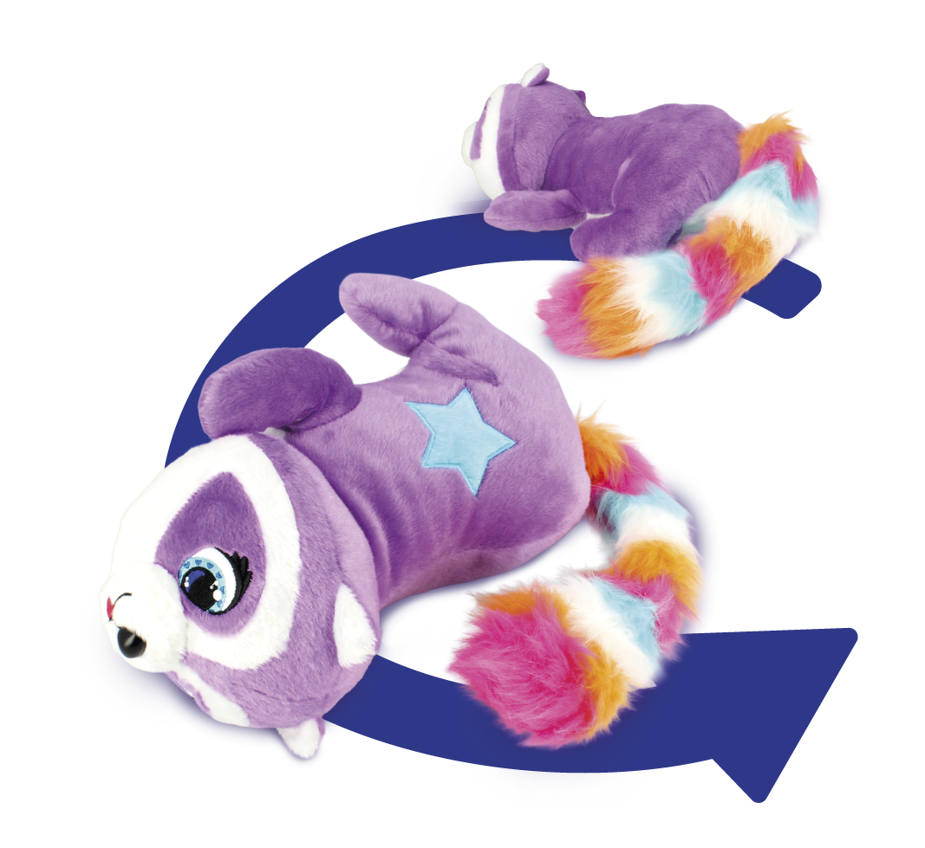
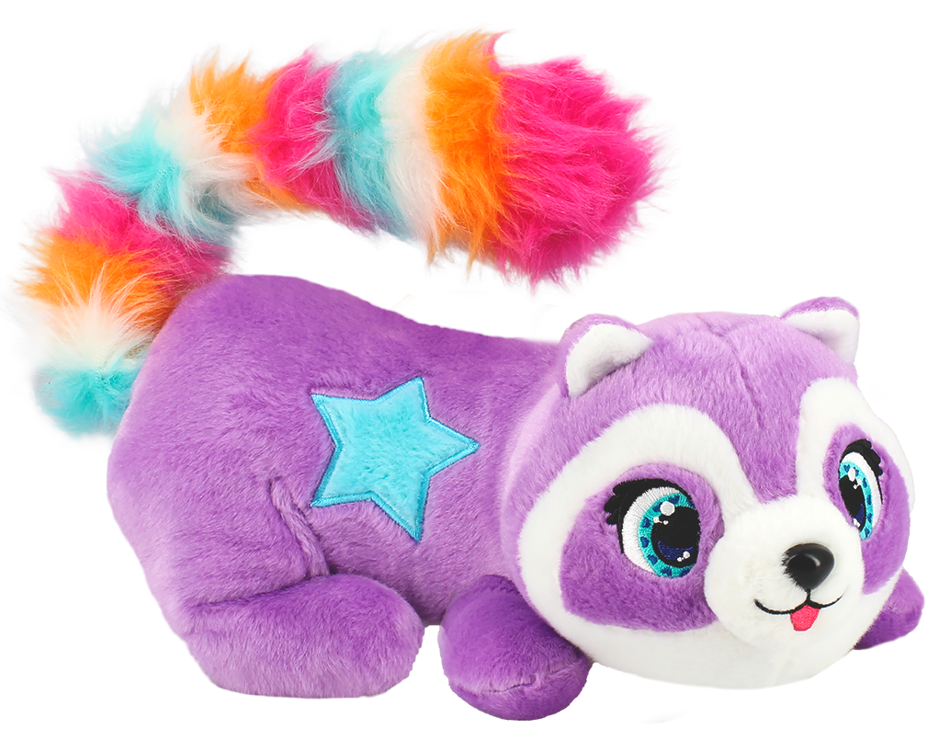


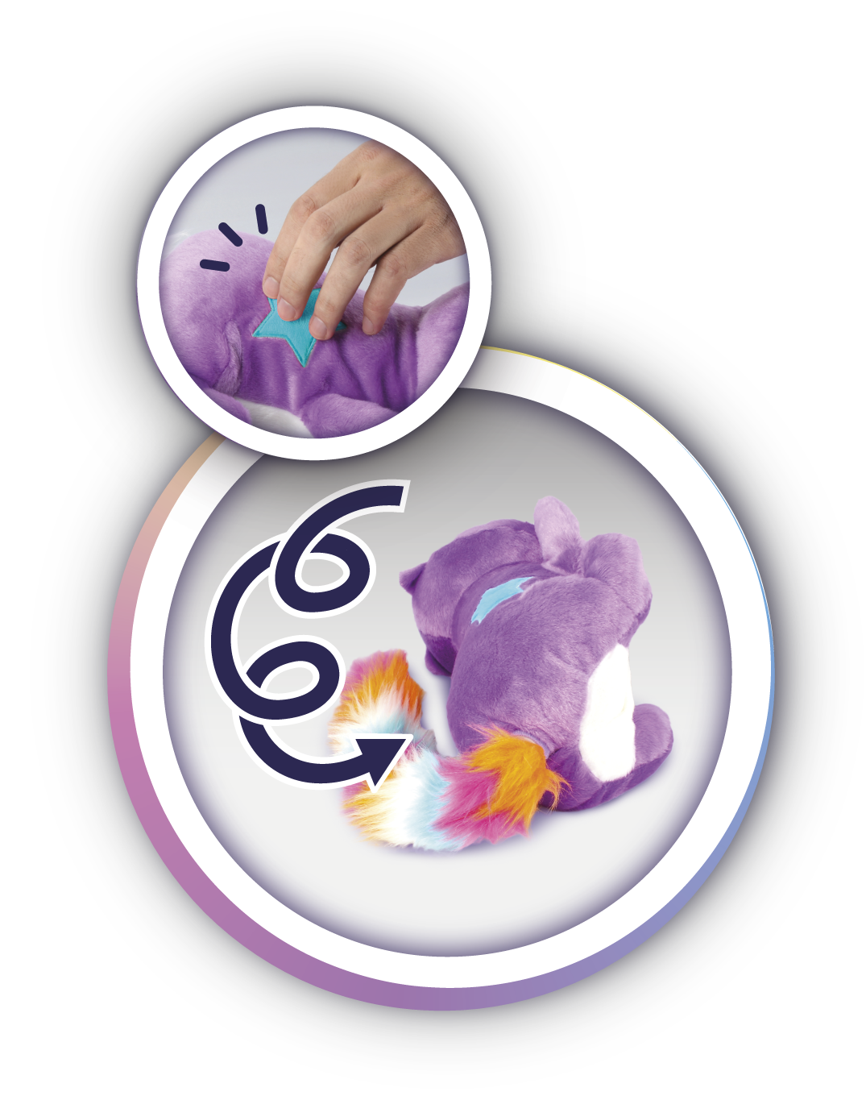
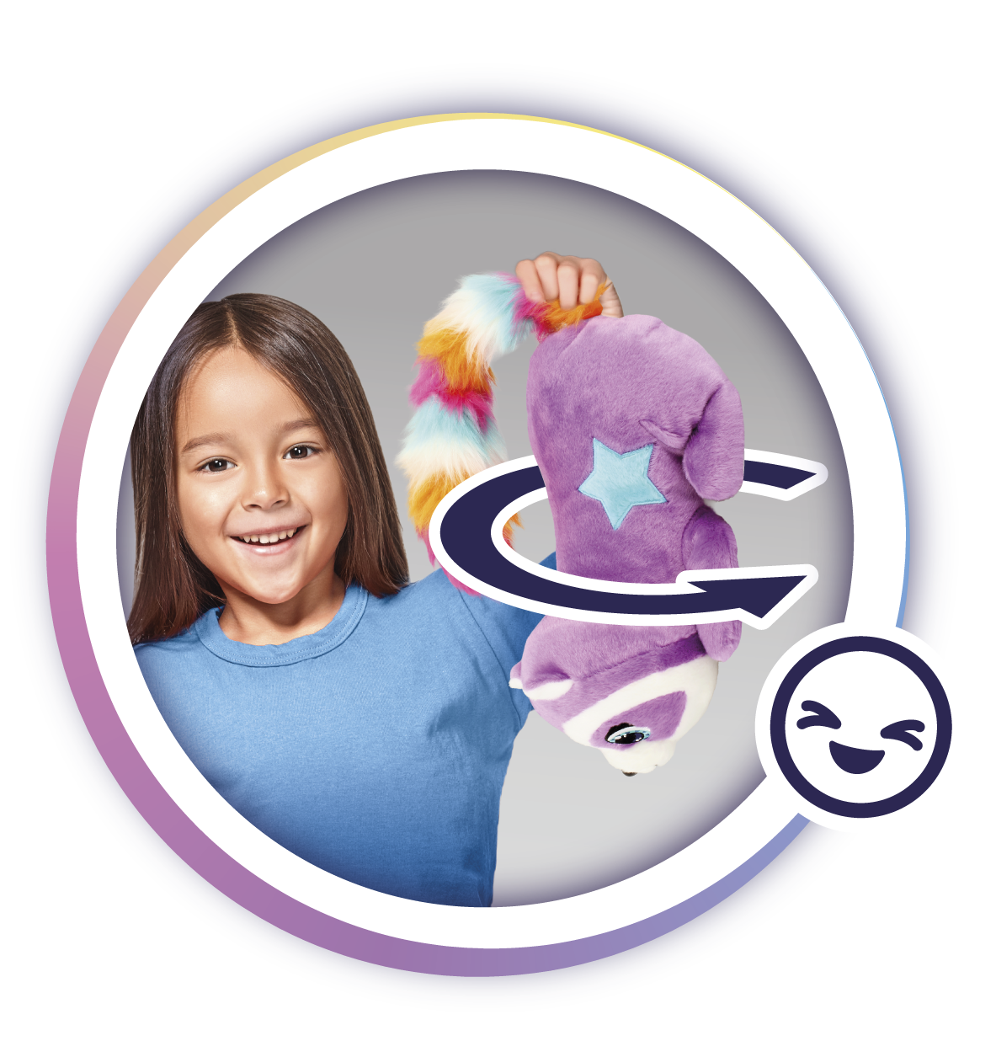
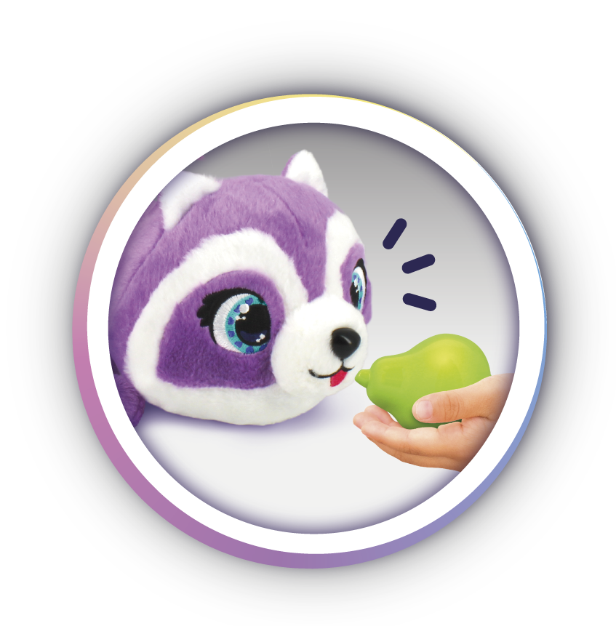
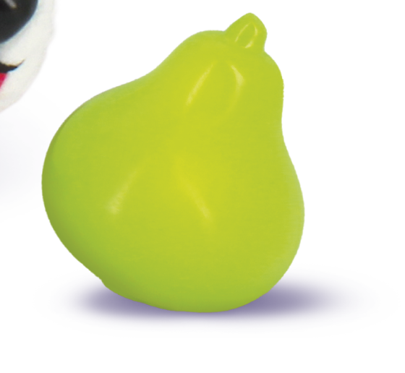
SPEELBAARHEID
ROLLENDE STAART!
45+
Geluiden & reacties
KITTLING
Een knuffel aan de zijkant om te lachen en je op de grond te rollen
VOEDING
Contact bij de bek
om te eten en vrolijk kwispelen
BEWEGINGSSENSOR
Pak hem vast, kantel hem van liggend naar staand en kijk hoe hij reageert met geluidjes, gelach en een kwispelende staart!

